Slide 1
ROZMNOŽOVANIE BEZSTAVOVCOV
Ing. Marta Lazúrová
ZŠ sv. Don Bosca Zlaté Moravce

Slide 2
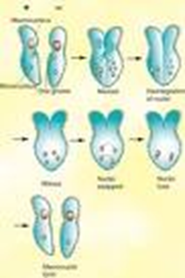
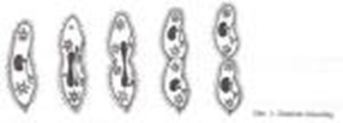
Prvoky
Nepohlavne
- delením
Pohlavne
- spojenie,
výmena jadierka,
delenie

Slide 3
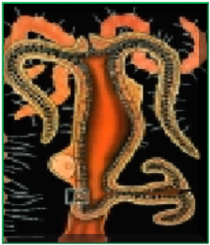
Pŕhlivce
Nepohlavne - pučaním
- v letnom období
púčikmi
Pohlavne – spojením samčej a samičej pohlavnej bunky
- na jeseň vo vonkajšej
vrstve tela vznikajú
samčie a samičie
pohlavné bunky
- sú obojpohlavné
- schopné regenerácie

Slide 4
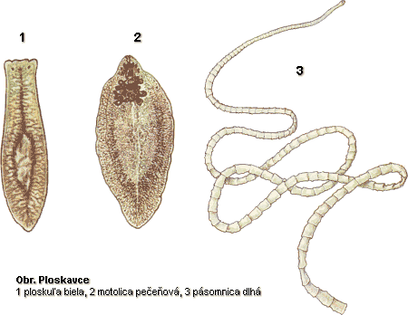
Ploskavce
obojpohlavné živočíchy
v jednom jedincovi sa vyvíjajú spermie a vajíčka.
pri párení si jedince vymieňajú spermie.

Slide 5
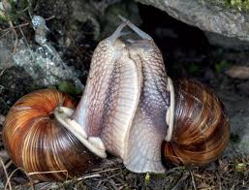
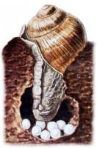
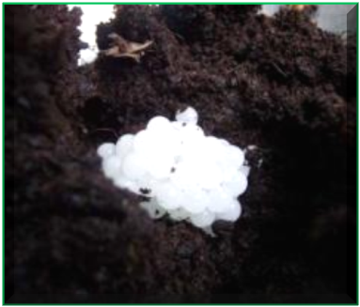
Mäkkýše
obojpohlavný živočích
samčie a samičie orgány má spojené v obojpohlavnej žľaze
pri párení výmena spermií, ktoré oplodnia vajíčka
z nich sa vyvinie nový jedinec – vývin priamy.

Slide 6
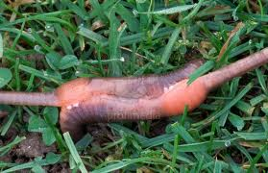
Obrúčkavce
obojpohlavný živočích
(hermafrodit)
z oplodnených vajíčok sa vyvíjajú malé dážďovky – vývin je priamy

Slide 7
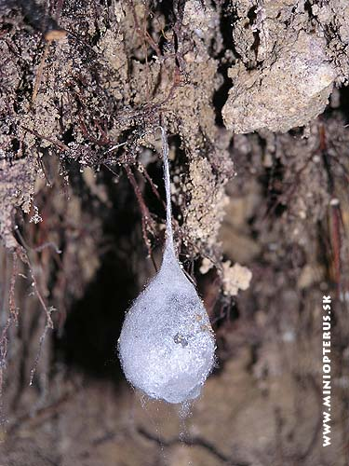
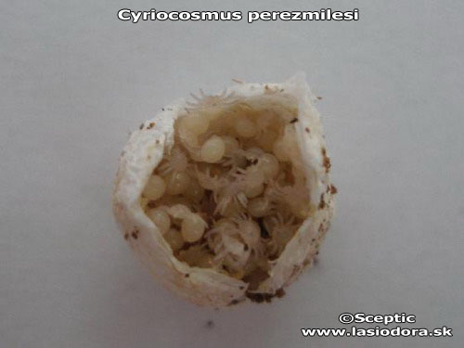
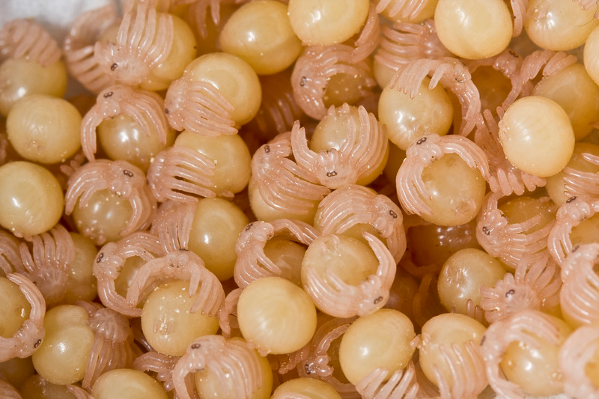
Článkonožce
pavúkovce a niektoré kôrovce
- samička pavúka kladie
vajíčka do kokónu
- vývin priamy

Slide 8
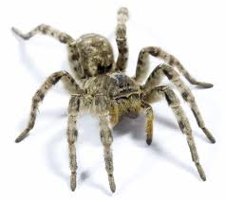
Priamy vývin
vajíčko
dospelý jedinec

Slide 9
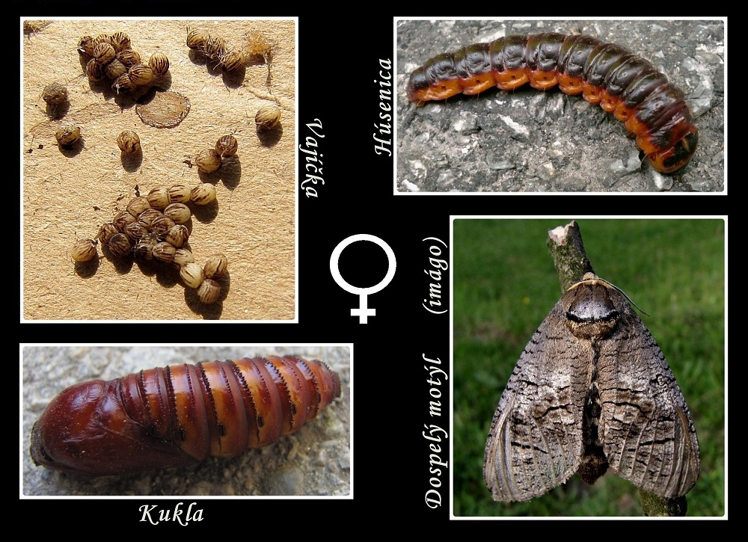
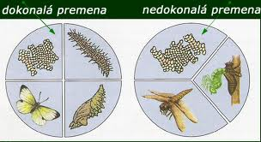
Nepriamy vývin
vajíčko
larva
kukla
dospelý jedinec
s nedokonalou premenou
– larva sa podobá
na dospelého jedinca

Slide 10
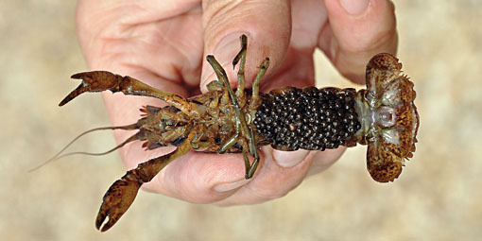
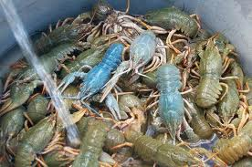
Kôrovce
vajíčka má samička prichytené na brušku nožičkami
priamy vývin
- malým rakom rastie
pancier, zakaždým ho
zvliekajú

Slide 11
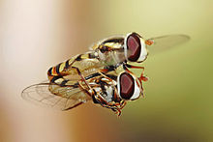
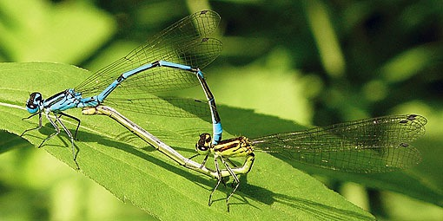
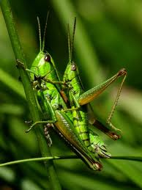
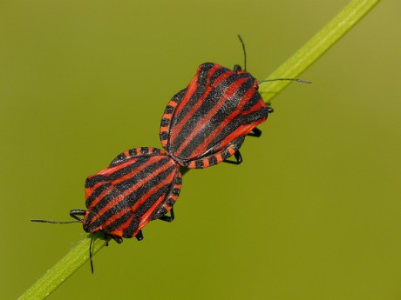
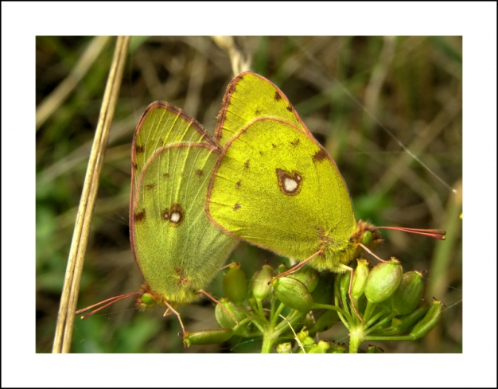
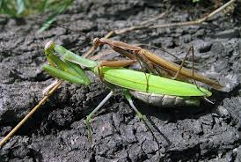
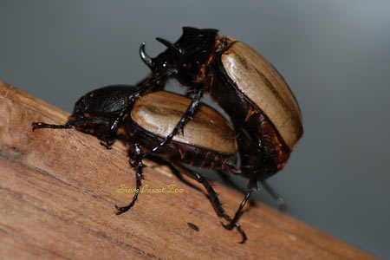
Hmyz

Slide 12
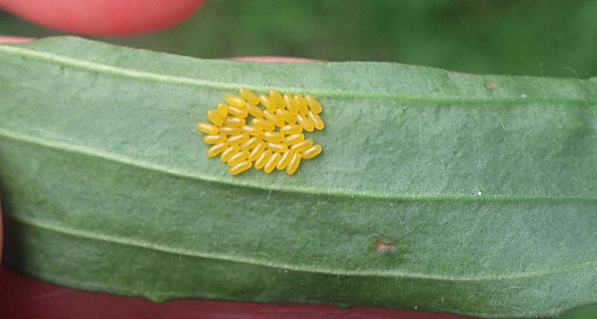
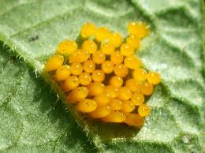
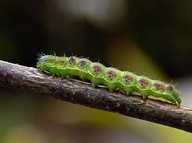
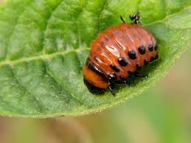
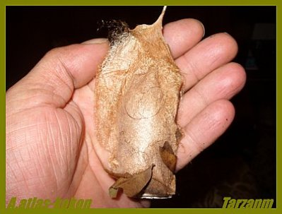
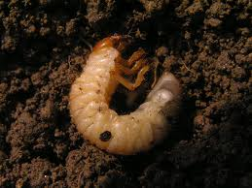
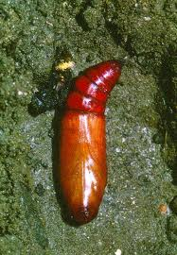
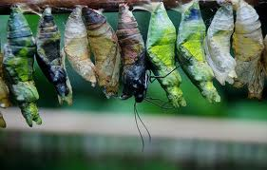
Hmyz

